Slide 1
计算机网络-2024年秋
网络层（3）路由技术
授课教师：黄群
huangqun@pku.edu.cn

Slide 2
目录
网络路由简介
路由选择算法
路由协议

Slide 3
回顾：网络层基本功能
数据平面：转发
  将数据报从路由器的输入接口传送到正确的输出接口
  由每个交换机单独执行
控制平面：路由
  选择数据报从源端到目的端的路径
  两种实现方式：
    （传统）交换机路由：交换机执行路由算法，互相协同完成各自的路由计算
    （软件定义网络）中心化路由：中心化控制器负责路径计算

Slide 4

回顾：（传统）交换机路由
每个交换机运行一个路由算法模块，互相协作完成全网“主机-主机”路径计算
Routing
Algorithm
控制平面
数据平面
报文头部信息
0111
1
3
2

Slide 5
回顾：（SDN）中心化路由
一个远程控制器与各个路由器交互
  每个路由器上维护一个轻量级控制代理（control agent，CA)负责交互，但不需要复杂计算能力
  控制器本身是一个逻辑上的中心系统，实际上可能是由多个物理服务器组成的集群
Remote Controller
控制平面
数据平面
CA
CA
CA
CA
CA
报文头部信息
0111
1
3
2

Slide 6
网络路由的目标
为每对（发送主机，接收主机）找到“好的”网络传输路径
路径：一系列连接发送主机与接收主机的路由器，用于传输数据报文
好路径标准
  低开销
  速度快
  拥塞少
  …
网络路由至今仍是计算机网络领域最重要的研究问题之一

Slide 7
网络的图抽象
5
v
3
w
2
5
u
2
1
z
3
1
2
x
y
1
图: G = (N,E)
结点集合N：{ u, v, w, x, y, z }
  每个结点对应网络中1个路由器
边集合E：{ (u,v), (u,x), (v,x), (v,w), (x,w), (x,y), (w,y), (w,z), (y,z) }
  每条边对应网络中1条链路

Slide 8
网络的图抽象
5
3
c(x,y): 链路(x,y)的代价
链路代价通常取值
总是1
带宽的倒数
拥塞相关的数值
v
w
2
5
u
2
1
z
3
1
x
y
2
1
路径的代价：(x₁, x₂, x₃,…, x_{p}) = c(x₁,x₂) + c(x₂,x₃) + … + c(x_{p-1},x_{p})
核心问题: 给定2个结点（如u与z），最小代价的路径是什么？
路由算法(路由选择算法): 找最小代价路径的算法

Slide 9
基于最短路的路由算法
最短路径算法：计算每个结点到其他所有结点的最短路径
所有的源节点到一个指定目标节点的最优路径的集合构成一棵以目标节点为根的树
  称为汇集树（sink tree）
B
B
C
E
C
E
A
A
D
D
J
J
G
G
I
F
I
F
N
L
H
N
L
H
O
O
M
M
K
K
路由器B的汇集树

Slide 10
基于最短路的路由算法
经典的最短路径算法
  Dijkstra算法
  Bellman-Ford算法
应用经典算法时，还需要考虑现实情形：
  简单性：每台路由器计算与存储资源有限
  异步性：各个路由器独立、异步工作
  鲁棒性：网络状态不断变化，甚至可能发生结点与链路故障
  公平性：每条路径不会过多消耗带宽等资源

Slide 11
路由算法分类
问题：全局信息或者局部信息？
全局:
每个路由器都有完整的网络拓扑与链路开销等信息
链路状态算法（基于Dijkstra算法）
局部:
每个路由器只知道邻居结点，以及到邻居结点的链路开销
需要结点与邻居不断交换信息，并反复迭代更新
距离向量算法（基于Bellman-Ford算法）
问题：静态或动态?
静态:
路径不随网络发生改变
动态（主流）:
路径随网络不断变化
  周期性更新
  响应链路开销的变化

Slide 12
目录
网络路由简介
路由选择算法
  距离向量算法
  链路状态算法
路由协议

Slide 13
Bellman-Ford算法
Bellman-Ford 方程
定义：
d_{x}(y) := 从结点x到结点y的最短路径的代价
d_{x}(y) = min {c(x,v) + d_{v}(y) }
v: x的邻居
邻居v到目的地y的代价
x到邻居v的代价
对x的所有邻居v取最小

Slide 14
Bellman-Ford实例
5
已知：D_{v}(z) = 5, D_{x}(z) = 3, D_{w}(z) = 3
求：D_{u}(z)
D_{u}(z) = min { c(u,v) + D_{v}(z), c(u,x) + D_{x}(z), c(u,w) + D_{w}(z) }
    = min {2 + 5,1 + 3, 5 + 3}
    = 4
同时可知：从u去往z，应从x转发
v
3
w
2
5
u
2
z
1
3
1
2
x
y
1

Slide 15
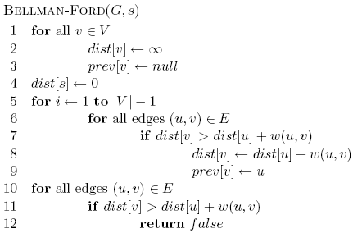
单机Bellman-Ford算法

Slide 16
距离向量算法
从单机Bellman-Ford到分布式更新
数据的分布式：将单机算法维护的信息分散到各个结点
计算的分布式：将算法更新操作分散到各个结点

Slide 17
距离向量算法：数据分布式
每个结点x维护信息
  到达每个邻居结点v的开销：c(x,v)
  距离向量（DV）：D_{x} = [D_{x}(y): y є N ]，该结点x到网络中所有其他结点y的最小代价的估计值
  每个邻居结点v的距离向量，即对于所有邻居v，结点x保存D_{v} = [D_{v}(y): y є N]
cost to
x y z u v w
x
0
2
3 4 3 4
y
2 0 1 5 2 3
例：x有2个邻居y与z
from
z
7 1 0 4 3 3

Slide 18
距离向量算法：计算分布式
每个结点不断重复:
  （发送）每个节点向邻居发送它自己到某些节点的距离向量
  （接收）当节点x接收到来自邻居y的新DV估计，更新所保存的y的DV信息
  （计算）使用B-F方程更新其自己的DV :
上述过程迭代执行，D_{x}(y)收敛为实际最小费用 d_{x}(y)
外发
cost to
x y z u v w
x
0
2
3 4 3 4
接收
y
2 0 1 5 2 3
5
from
z
7 1 0 4 3 3
计算
v
3
w
2
5
u
2
z
3
1
D_{x}(y) ← min_{v}{c(x,v) + D_{v}(y)} for each node y ∊ N
1
2
x
y
1

Slide 19
距离向量算法特点
每个结点:
异步：结点迭代频率不需要一致
迭代：每次某个结点上的迭代有2种触发
  本地链路代价发生改变
  收到来自邻居的DV更新
分布式：结点直接互相协作
  每个结点当且仅当DV信息发生变化时通知其他结点
  邻居结点根据需要通知自己的邻居
wait for (change in local link cost or msg from neighbor)
recompute distances
if DV to any dest has changed, notify neighbors

Slide 20
D_{x}(z) = min{c(x,y) +
D_{y}(z), c(x,z) + D_{z}(z)}
= min{2+1 , 7+0} = 3
D_{x}(y) = min{c(x,y) + D_{y}(y), c(x,z) + D_{z}(y)}
= min{2+0 , 7+1} = 2
node x
table
cost to
cost to
x y z
x y z
x
0 2 7
x
0
2
3
y
y
2 0 1
from
∞
∞
∞
from
z
∞
∞
∞
z
7 1 0
node y
table
cost to
x y z
y
2
1
x
∞
∞
∞
2 0 1
x
z
from
y
7
z
∞
∞
∞
node z
table
cost to
x y z
x
∞ ∞ ∞
from
y
∞
∞
∞
z
7
1
0
time

Slide 21
D_{x}(z) = min{c(x,y) +
D_{y}(z), c(x,z) + D_{z}(z)}
= min{2+1 , 7+0} = 3
D_{x}(y) = min{c(x,y) + D_{y}(y), c(x,z) + D_{z}(y)}
= min{2+0 , 7+1} = 2
node x
table
cost to
cost to
cost to
x y z
x y z
x y z
x
0 2 7
x
0
2
3
x
0 2 3
y
y
2 0 1
from
∞
∞
∞
from
y
2 0 1
z
z
from
∞
∞
∞
7 1 0
z
3 1 0
node y
table
cost to
cost to
cost to
x y z
x y z
x y z
y
2
1
x
∞
∞
x
0 2 7
∞
2 0 1
x
0 2 3
x
z
from
y
y
2 0 1
y
7
from
from
2 0 1
z
∞
∞
∞
z
7 1 0
z
3 1 0
node z
table
cost to
cost to
cost to
x y z
x y z
x y z
x
∞ ∞ ∞
x
0 2 7
x
0 2 3
y
y
2 0 1
from
y
∞
∞
from
2 0 1
from
∞
z
z
3 1 0
z
3 1 0
7
1
0
time
time

Slide 22
链路状态改变：代价变小
链路代价发生改变时:
结点探测到链路代价改变
重新计算本结点距离向量
如果距离向量发生变化，通知邻居结点
1
y
4
1
x
z
50
例: y与z之间的交互
t₀ : y 检测到链路变化，更新自身DV，通知邻居x与z
t₁ : z 收到来自 y 的更新，更新自身DV（到x的最小代价路径），通知邻居x与y
t₂ : y 收到来自 z 的更新，更新自身信息，由于DV没有变化，不再通知结点
“好消息快速传播”

Slide 23
链路状态改变：代价变大
链路代价发生改变时:
结点探测到链路代价改变
重新计算本结点距离向量
如果距离向量发生变化，通知邻居结点
60
y
4
1
x
z
50
x的视角
y的视角
z的视角
cost to
cost to
cost to
x y z
x y z
x y z
x
0 4 5
x
0 4 5
x
0 4 5
y
4 0 1
y
4 0 1
y
4 0 1
from
from
from
z
5 1 0
z
5 1 0
z
5 1 0
c(x, y)改变之前

Slide 24
链路状态改变：代价变大
链路代价发生改变时:
结点探测到链路代价改变
重新计算本结点距离向量
如果距离向量发生变化，通知邻居结点
60
y
4
1
x
z
50
x的视角
y的视角
z的视角
cost to
通知D_{y}(x)=6
cost to
通知D_{y}(x)=6
cost to
x y z
x y z
x y z
x
0 4 5
x
0 4 5
x
0 4 5
y
4 0 1
y
6 0 1
y
4 0 1
from
from
from
z
5 1 0
z
5 1 0
z
5 1 0
D_{y}(x) = min{c(y,x) + D_{x}(x), c(y,z) + D_{z}(x)}
= min{60+0 , 1+5} = 6

Slide 25
链路状态改变：代价变大
链路代价发生改变时:
结点探测到链路代价改变
重新计算本结点距离向量
如果距离向量发生变化，通知邻居结点
60
y
4
1
x
z
50
通知D_{z}(x)=7
x的视角
y的视角
z的视角
cost to
cost to
通知D_{z}(x)=7
cost to
x y z
x y z
x y z
x
0 4 5
x
0 4 5
x
0 4 5
y
4 0 1
y
6 0 1
y
6 0 1
from
from
from
z
5 1 0
z
5 1 0
z
7 1 0
收到D_{y}(x)=6
D_{z}(x) = min{c(z,x) + D_{x}(x), c(z,y) + D_{y}(x)}
= min{50+0 , 1+6} = 7

Slide 26
链路状态改变：代价变大
链路代价发生改变时:
结点探测到链路代价改变
重新计算本结点距离向量
如果距离向量发生变化，通知邻居结点
60
y
4
1
x
z
50
x的视角
y的视角
z的视角
cost to
通知D_{y}(x)=8
cost to
通知D_{y}(x)=8
cost to
x y z
x y z
x y z
x
0 4 5
x
0 4 5
x
0 4 5
y
4 0 1
y
8 0 1
y
6 0 1
from
from
from
z
5 1 0
z
7 1 0
z
7 1 0
收到D_{z}(x)=7
D_{y}(x) = min{c(y,x) + D_{x}(x), c(y,z) + D_{z}(x)}
= min{60+0 , 1+7} = 8

Slide 27
链路状态改变：代价变大
链路代价发生改变时:
结点探测到链路代价改变
重新计算本结点距离向量
如果距离向量发生变化，通知邻居结点
60
y
4
1
x
z
50
最终，y与z互相发送46次消息，才能得到正确结果
当链路代价变成一个极大值时，收敛速度不可接受
  如链路发生故障
坏消息传播慢
又称为“无穷计数”问题

Slide 28
链路状态改变：毒性逆转
60
毒性逆转（poison reverse）方法
如果某结点a到达c的下一跳为b，则a将通知b：“D_{a}(c) = ∞”
y
4
1
x
z
50
x的视角
y的视角
z的视角
cost to
cost to
cost to
x y z
x y z
x y z
x
0 4 5
x
0 4 ∞
x
0 4 5
y
4 0 1
y
4 0 1
y
4 0 1
from
from
from
z
5 1 0
z
∞ 1 0
z
5 1 0
链路改变后
D_{y}(x) = min{c(y,x) + D_{x}(x), c(y,z) + D_{z}(x)}
= min{60+0 , 1+∞} = 60

Slide 29
链路状态改变：毒性逆转
毒性逆转（poison reverse）方法
如果某结点a到达c的下一跳为b，则a将通知b：“D_{a}(c) = ∞”
毒性逆转无法解决一般性的无穷计数问题
100
a
1
d
1
1
b
c
1

Slide 30
目录
网络路由简介
路由选择算法
  距离向量算法
  链路状态算法
路由协议

Slide 31
链路状态（Link State）算法
基于Dijkstra算法
每个结点都知道网络拓扑与链路开销
  通过链路状态广播得到
  所有结点都有相同的信息
每个结点计算以自己为源节点，到其他所有结点的最短路径
  生成该结点的转发表
符号:
c(x,y): x到y的链路开销，∞表示2个结点之间没有边
D(v): 当前到达目的结点v的路径代价
p(v): 到达目的结点v的上一跳结点
N' : 最短路已经确定的结点集合

Slide 32
Dijkstra 算法
1 Initialization:
2 N' = {u}
3 for all nodes v
4 if v adjacent to u
5 then D(v) = c(u,v)
6 else D(v) = ∞
7
8 Loop
9 find w not in N' such that D(w) is a minimum
10 add w to N'
11 update D(v) for all v adjacent to w and not in N' :
12 D(v) = min( D(v), D(w) + c(w,v) )
13 /* new cost to v is either old cost to v or known
14 shortest path cost to w plus cost from w to v */
15 until all nodes in N'

Slide 33
Dijkstra 算法例子
u的视角
D(v)
p(v)
D(w)
p(w)
D(x)
p(x)
D(y)
p(y)
D(z)
p(z)
Step
N'
x
9
0
u
7,u
3,u
5,u
∞
∞
1
uw
6,w
5,u
11,w
∞
5
7
2
uwx
6,w
11,w
14,x
4
3
uwxv
10,v
14,x
8
4
uwxvy
12,y
u
3
w
y
z
5
uwxvyz
2
3
7
4
注意:
通过p(*)可以构造完整路径
最短路代价相等的情况，可以任意选择
v

Slide 34
Dijkstra 算法例子
u的汇集树
u的转发表
x
目的地址
转发链路
5
(u,w)
v
x
(u,x)
3
w
z
y
(u,w)
u
y
2
w
(u,w)
3
z
(u,w)
4
v

Slide 35
距离向量（DV）和链路状态（LS）比较
消息数量
LS: n个结点, E条链路, 一共发送O(nE)条消息
DV: 取决于收敛速度
  链路代价不变时，收敛需要最多O(nE)条消息
收敛速度
LS: 消息传播完毕，每个结点O(n²) 或 O(nlogn)时间完成计算
DV: 不确定
  可能无穷计数问题
可靠性: 路由器或链路故障处理
LS: 影响小
  传播链路开销
  每个结点独立计算
DV: 影响大
  传播计算后的结果
  取决于邻居的计算结果

Slide 36
目录
网络路由简介
路由选择算法
路由协议

Slide 37

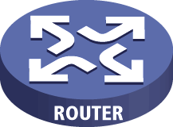
层次路由-产生原因
R2
R1
R3
PC4
PC1
PC2
PC3
目的地 | 下一跳
PC1 | R2
PC2 | R2
PC3 | R3
PC4 | R3
PC5 | R4
PC6 | R4
PC7 | R3
PC8 | R3
…… | ……
R4
R5
PC5
PC7
PC6
PC8
……
……
过于庞大的路由表存储、查找困难，路由信息交互开销高

Slide 38
层次路由-产生原因
R2
R1
R3
PC4
PC1
PC2
PC3
目的地 | 下一跳
PC1 | R2
PC2 | R2
PC5 | R4
PC6 | R4
其他 | R3
目的地 | 下一跳
PC1-2 | R2
PC5-6 | R4
其他 | R3
R4
R5
PC5
PC7
PC6
可以通过地址聚合进一步缩减路由条目
PC8
地址聚合依赖于连续的地址分配及拓扑结构
为提高路由器查表速度
减少路由表存储空间
需要缩减路由条目
……
……

Slide 39
层次路由-产生原因
现实情况：
  地址分配往往是不连续的，难以进行高效的地址聚合
  每个网络的网络管理员有自己的管理方法和思路，并不希望每个路由器都干涉本网络内部的地址分配等问题
层次路由可以解决：
  网络扩展性问题：当网络扩大时，控制路由表条目和路由表存储空间的增长
  管理的自治问题：网络管理员可以控制和管理自己网络的路由，不需要连续地址空间

Slide 40
层次路由-基本思路
互联网由大量不同的网络互连，每个管理机构控制的网络是自治的
自治系统（AS，Autonomous System）
  一个管理机构控制之下的网络
  一个AS内部通常使用相同的路由算法/路由协议，使用统一的路由度量（跳数、带宽、时延 …）
  不同的AS可以使用不同的路由算法/路由协议
  每个AS有一个全球唯一的ID号：AS ID
自治系统内的还可以进一步划分层次

Slide 41
层次路由-基本思路
自治系统内部使用内部网关路由协议，Interior Gateway Protocols (IGP)
  每个自治系统域内路由算法可不同
  典型IGP协议：OSPF，RIP，IS-IS，IGRP，EIGRP……
自治系统之间之间使用外部网关路由协议，Exterior Gateway Protocols (EGP)
  各自治系统域之间的路由需统一
  典型EGP协议：BGP
IS-IS
BGP
BGP
OSPF
RIP

Slide 42
层次路由-效果
R2
AS1
AS2
路由不分层的情况下
R4的路由表
N2
R1
N1
N4
N3
R6
目的子网 | 下一跳
N1 | R1
N2 | R2
N3 | R2
N4 | R1
N5 | R1
N6 | R1
N7 | R1
N8 | R1
R3
R5
路由分层后R4的路由表
R4
N5
目的子网 | 下一跳
N1 | R1
N2 | R2
N3 | R2
AS2内的所有网络 | R1
AS3内的所有网络 | R1
N6
R7
N7
R8
N8
R9
AS3

Slide 43
AS内路由协议
分别对链路状态与距离向量进行协议封装
RIP: Routing Information Protocol [RFC 1723]
  最经典距离向量: 每30秒交换路由（距离向量）
  以跳数作为距离度量，不再使用
EIGRP: Enhanced Interior Gateway Routing Protocol
  基于DV
  思科内部专有协议 (2013开放 [RFC 7868])
OSPF: Open Shortest Path First [RFC 2328]
  链路状态
IS-IS
  与OSPF本质一样，区别在于是ISO标准, 而OSPF是RFC标准

Slide 44
AS内路由协议：OSPF
核心：与相邻路由器交换链路信息
  构建网络拓扑图，完成计算
一般步骤
  发现邻居，了解邻居的网络地址
  测量到邻居的链路代价
    支持多种，包括链路带宽反比、延迟、跳数
  洪泛链路信息
  每个路由器得到完整拓扑，计算Dijkstra算法

Slide 45
AS内路由协议：OSPF
进一步划分路由器层次：局部区域(area)和主干区域(backbone)
  链路状态只在局部区域或者主干区域转播
  每个路由器只需获取所在区域拓扑信息完成计算
  通过区域边界路由器通往其他区域
AS边界路由器: 连接其他AS
区域边界路由器:
“汇总”通往本区域所有路由器的距离, 通知给主干网
backbone
主干路由器: 只在主干区域进行OSPF
内部路由器:
仅在区域内洪泛链路状态
计算区域内路由路径
通过区域边界路由器通往其他区域
area 3
area 1
area 2

Slide 46
AS之间路由要解决的问题
规模问题
  全球AS数量：5万+
  AS路由器数量：百万级别
  仍在增长
策略问题
  各个AS认可的链路代价不一致
  每个AS：不仅决定将流量发往何处，还需考虑哪些流量可以发到自身（然后转发）

Slide 47
AS内路由不可行
链路状态算法、距离向量算法：基于最短路
  AS之间，“最短”缺乏共识定义
  对于许多AS，“最短”未必最优
计算开销
  链路状态：维护全网拓扑、计算全网最短路
  距离向量：收敛时间长

Slide 48
BGP-网关路由协议
路由协议
  内部网关协议 IGP： 有 RIP 和、OSPF、ISIS 等多种具体的协议
  外部网关协议 EGP：目前使用的协议就是 BGP
边界网关协议BGP (Border Gateway Protocol)
  目前互联网中唯一实际运行的自治域间的路由协议
BGP功能
  eBGP：从相邻的AS获得网络可达信息
  iBGP： 将网络可达信息传播给AS内的路由器
  基于网络可达信息和策略决定到其他网络的“最优”路由

Slide 49
eBGP&iBGP链路
2b
2a
2c
1b
3b
2d
1a
1c
3a
3c
AS 2
1d
3d
AS 1
eBGP链路
AS 3
iBGP链路
1c
运行eBGP, iBGP协议和IGP的路由器

Slide 50
BGP基础：路径通告
BGP路由器之间建立TCP连接，交换BGP报文
最常用的BGP报文：通告路径
  例：AS3的路由器3a向AS2的路由器2c通告路径”AS3, X” ，意味着“AS3向AS2承诺它会向X转发数据包”
AS 3
3b
AS 1
1b
3a
3c
1a
1c
AS 2
2b
3d
1d
2a
2c
BGP 通告: AS3, X
X
2d

Slide 51
BGP报文
BGP通过TCP的179端口进行路径通告
BGP报文包括
  Open报文：用于建立BGP对等体（peer）之间的会话连接，协商BGP参数（该过程需要认证）
  Update报文：通告/撤销路径
  Keepalive报文：用于保持BGP会话连接
  Notification报文：用于差错报告和关闭BGP连接

Slide 52
BGP路径属性
BGP路径：路径前缀（目的网络）+属性
两个重要属性
  AS路径（AS-PATH）：想要到达某个目的网络，需要经过的所有AS号
  如：AS 67, AS 17
  下一跳（NEXT-HOP）：想要使用这条路径，对应的下一跳IP地址
网关路由器接收到路由通告时，通过既定策略采纳或拒绝(accept/ decline)

Slide 53
BGP基础：路径通告
AS3
3b
AS1
1b
3a
3c
1a
1c
AS2
2b
3d
X
1d
AS3,X
AS2,AS3,X
2a
2c
2d
AS2的路由器2c从AS3的路由器3a接收到路径“AS3, X”
根据AS2的策略，AS2的路由器2c接受路径AS3, X，通过iBGP传播给AS2的所有路由器
根据AS2的策略，AS2的路由器2a通过eBGP向AS1的路由器1c通告从AS3接收到路径“AS2, AS3, X”

Slide 54
BGP基础：路径通告
AS3
3b
AS1
1b
AS3,X
3a
3c
1a
1c
AS2
2b
3d
X
1d
AS3,X
AS2,AS3,X
2a
2c
2d
路由器可能会学到多条到目的网络的路径:
AS1的路由器1c从2a学到路径AS2, AS3, X
AS1的路由器1c从3a学到路径AS3, X
基于自身策略，AS1路由器1c可能选择路径AS3, X, 并在AS1中通过iBGP通告路径

Slide 55
BGP基础：路径通告
一个路径通告信息经过的结点数是自治系统数的量级
每一个自治系统边界路由器的数目是很少的
一个AS在BGP刚刚运行时，向相邻AS获取整个BGP路由表
  以后只需要在发生变化时更新有变化的部分
  BGP为每个AS提供：
  从邻居AS获取网络可达信息 ( eBGP协议 )
  传播可达信息给所有的域内路由器 ( iBGP协议 )
  根据“可达信息”和“策略”决定路由

Slide 56
BGP转发表
AS3
3b
AS1
1b
AS3,X
1
3a
3c
1a
1c
2
AS2
2b
3d
X
2
1d
1
AS3,X
AS2,AS3,X
2a
2c
2d
dest
interface
AS内路由:
  目的地1a，使用接口2
  目的地1c，使用接口1
1a
2
1c
1
X
1
…
…
BGP路由：
  目的地X, 使用接口1

Slide 57
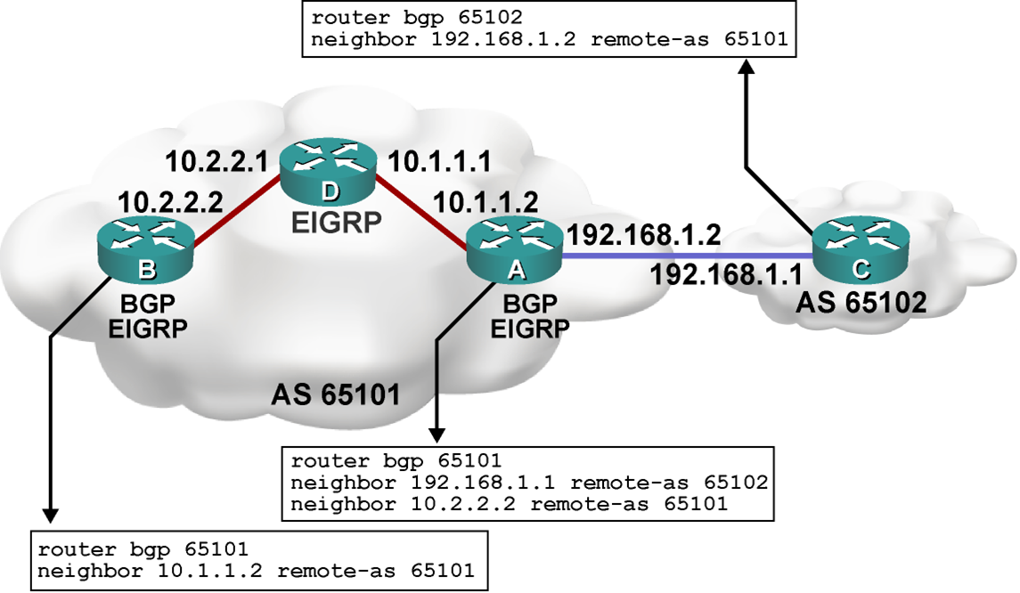
BGP配置实例
注：EIGRP是一个内部网关路由协议

Slide 58
BGP路由策略
路由器可能从多个对等体收到针对同一目的IP的路由
需要选择一条最佳路由
选择规则：自上向下，依次排序
  本地偏好值属性：政策决策
  最短的AS-PATH
  最近的NEXT-HOP路由器
  附加标准…
  最低路由器ID
192.0.2.0/24
pick me!
192.0.2.0/24
pick me!
192.0.2.0/24
pick me!
192.0.2.0/24
pick me!

Slide 59
BGP路由策略：AS间策略
路由器使用策略决定接受或拒绝接收到的路由通告
路由器也会基于策略决定是否向其他相邻AS通告路径信息
B
ISP网络
X
W
A
用户网络
C
Y
例如：X连接到两个供应商网络
  X为用户网络，X不希望从B到C的数据包经过X
  X则不向B通告到C的路由

Slide 60
BGP路由策略：AS间策略
B
ISP网络
X
W
A
C
用户网络
Y
A向B通告路径AW
B通告到目的W的路径为BAW
B是否向C通告路径BAW ?
  由于W和C都不是B的用户，B要迫使C通过A路由到W
  B只路由来自于或到达其用户的数据包

Slide 61
BGP路由策略：AS内策略
各个AS决定
实际常用：“热土豆（Hot Potato)策略”
  选择最近的BGP出口，即最小化报文在本AS停留时间

Slide 62
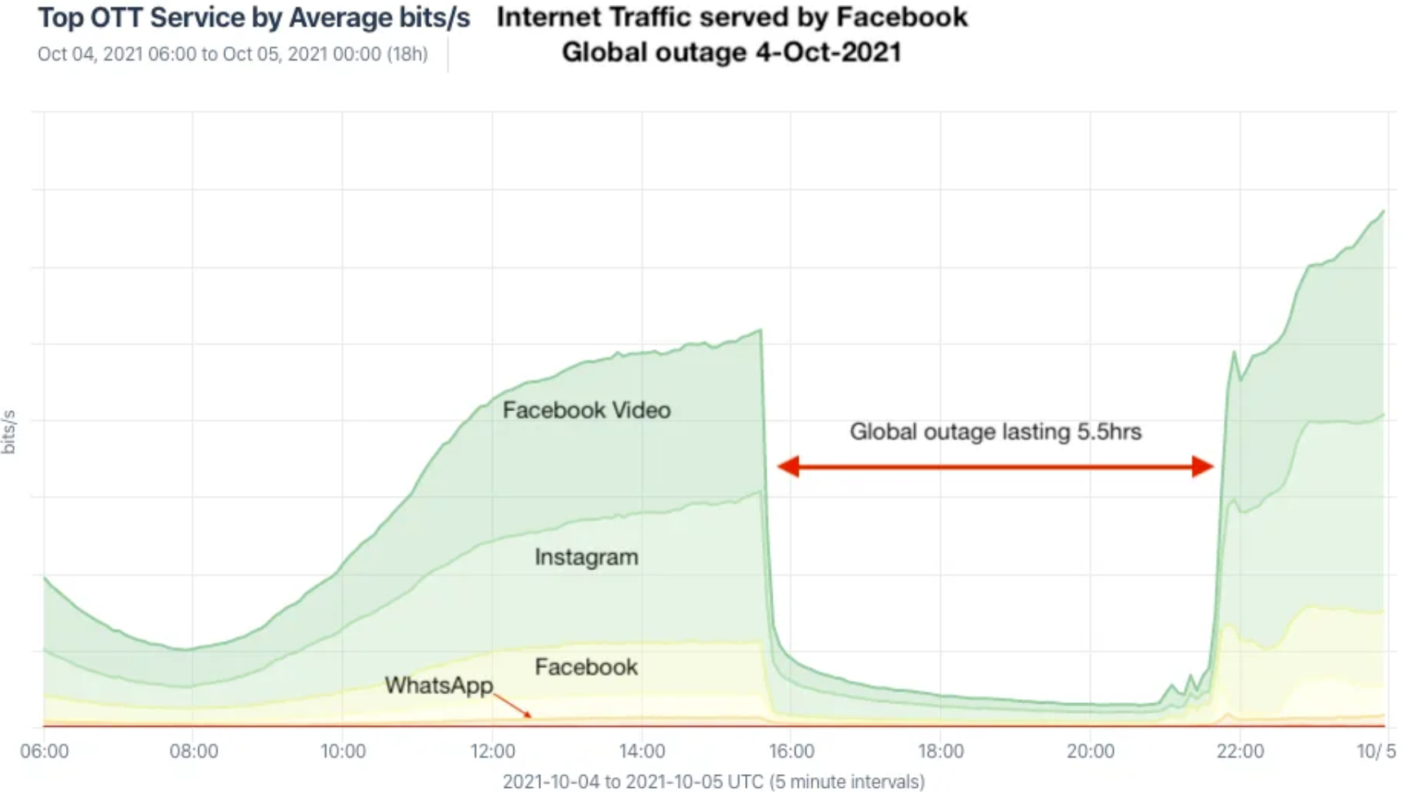
21年Facebook宕机事件
2021年10月4日，Facebook全球服务意外宕机超过7小时

Slide 63
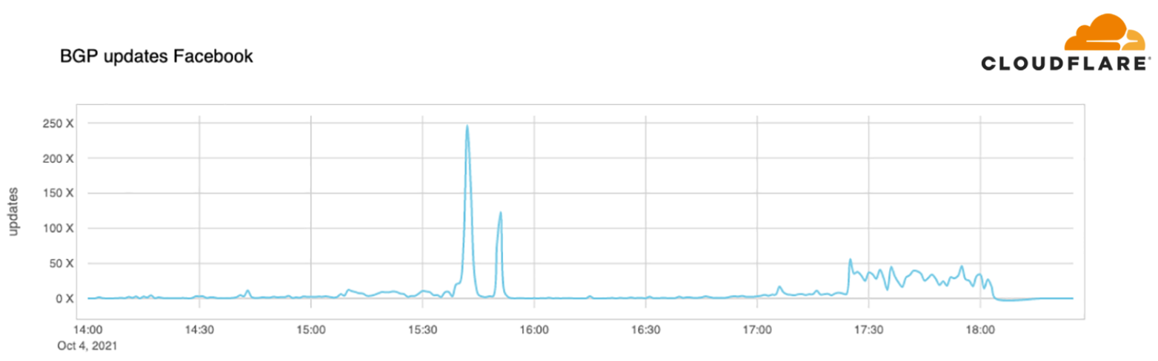
21年Facebook宕机事件
CloudFlare等第三方网络监控：产生大量BGP通告，撤销了通往Facebook自治网络的路径

Slide 64
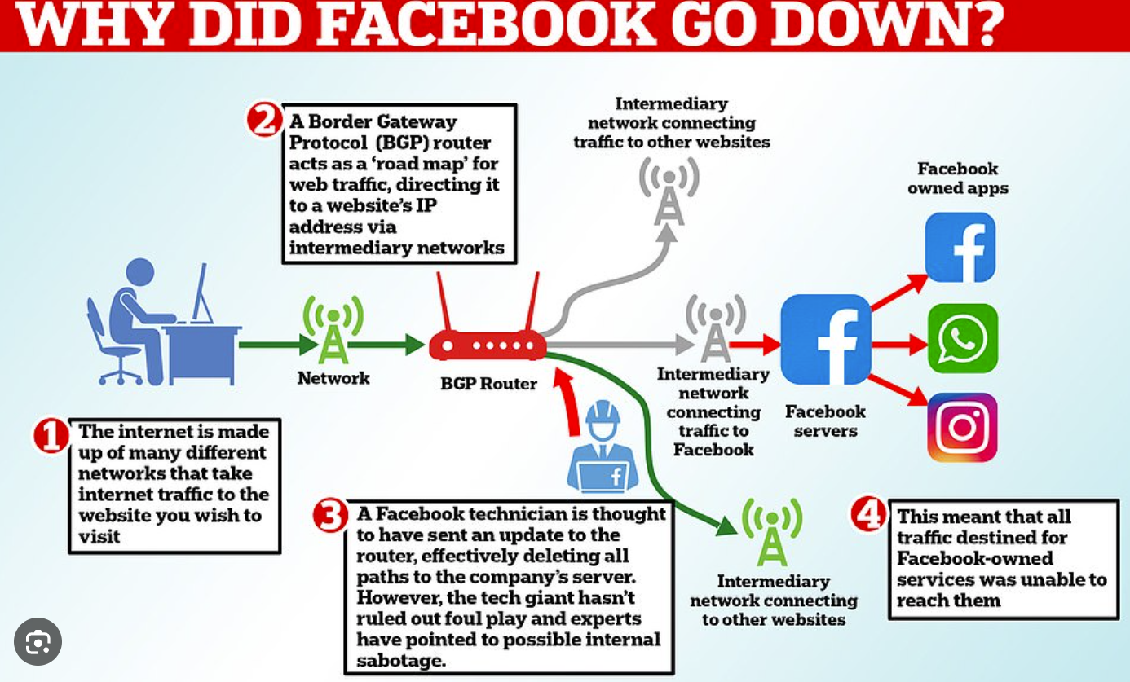
21年Facebook宕机事件：官方原因
Facebook解释
2021 Facebook outage - Wikipedia
“在例行维护期间，他们运行一条命令来评估全球骨干网（连接各个数据中心）的容量，但该命令意外地切断了Facebook骨干网中的所有连接”
外界所有到Facebook数据中心的流量都找不到路径，尽管每个单独数据中心仍然可以工作
“Facebook DNS的设计目的是：在无法连接到(某个)数据中心时，撤销（到该数据中心的）BGP通告”
故障修复慢：连接被切断后，无法远程访问

Slide 65
21年Facebook宕机事件：后续影响
对Facebook影响
  广告损失估计达6000万美元
  当日股票市值蒸发473亿美元
  马克·扎克伯格个人财产损失60亿美元
对互联网影响
  大量用户涌入其他社交平台（如Signal、Telegram等），导致中小平台服务器崩溃
  各App向全球DNS发起大量查询，Google Public DNS与部分Google系服务变慢

Slide 66
目录
网络路由简介
路由选择算法
路由协议
  层次路由
  AS内部路由：OSPF、RIP
  AS之间路由：BGP
  其他路由技术

Slide 67

广播路由
广播（Broadcasting）：源主机同时给全部目标地址发送同一个数据包
例：服务器希望将视频广播给3个网络中的所有30个用户，有哪些办法？
Server
R1
R2
R4
R3
……
……
……

Slide 68
广播路由
方法1：给每个主机单独发送一个数据包
  效率低、浪费带宽
  Server需要知道每个目的地址
方法2：多目标路由（multi-destination routing）
  在需要转发的路由器线路复制一次该数据报
  网络利用率高
  Server依然需要知道所有的目的地址
Server
30个
R1
10个
10个
R2
10个
R3
R4
10个
10个
……
10个
……
……
难以实现！

Slide 69
广播路由
方法3：泛洪（flooding）
  一种将数据包发送到所有网络节点的简单方法
  将每个进入数据包发送到除了进入线路外的每条出去线路
用途
  保证性：一种有效广播手段，可确保数据包被传送到网络中每个节点
  容错性：即使大量路由器被损坏，也能找到一条路径（如果存在）
  简单性：仅需知道自己的邻居

Slide 70
广播路由
方法3：泛洪（flooding）
无控制的泛洪
  实现广播最显而易见的技术
  环路可能导致广播风暴
  路由器可能收到多个副本
  节点需要跟踪已泛洪的数据包以阻止洪泛
  即使利用跳数来限制，也会出现成倍爆炸
Server
R1
R2
R4
R3
……
……
……

Slide 71
广播路由
解决方法：受控制的泛洪（每个路由器进行有选择的泛洪）
序号控制泛洪（sequence-number-controlled flooding）
源S1
①广播数据包X从接口1到达路由器R
②R查看数据包来源S和广播序号n，比对R的序号表
③序号表中有该数据包的记录吗？
  是，丢弃（曾经已经收到并转发过）
  否，在序号表中记录，并在接口2和3转发
1
X(S,n)
2
3
R
来源S | 广播序号n
S1 | 1
S1 | 2
S1 | 3

Slide 72
广播路由
解决方法：受控制的泛洪（每个路由器进行有选择的泛洪）
逆向路径转发（reverse path forwarding, RPF）
N1
假设R的路由表中表示了到达各网络的最优路径
①广播数据包X从接口1到达路由器R
②R查看数据包来源S，比对R的路由表
③X的来源是N1吗？
  是 -> X是从最佳路径来的，向接口2和接口3转发
  否 -> X是重复包，丢弃
X
1
2
3
N2
R
N3
目标网络 | 接口
N1 | 1
N2 | 2
N3 | 3
不能完全避免重复分组！

Slide 73
广播路由
方法4：生成树（spanning tree）
  源节点向所有属于该生成树的特定链路发送分组
  改进了逆向路径转发
  没有环路
  最佳使用带宽
  最少副本，消除了冗余分组
  一个路由器可以不必知道整颗树，只需要知道在一颗树中的邻居即可
Server
R1
R2
R3
R4
R7
R5
R6

Slide 74


组播路由
组播（multicasting，又翻译作多播）：源主机给网络中的一部分目标用户发送数据包
例：服务器希望将体育直播视频发送给某些网络中的个别用户，怎么办？
Server
R1
R2
R4
R3

Slide 75
组播路由
组播（multicasting）路由算法
  为每个组建立转发树（到达该组所有成员的路径树）
  每个组成员应当只收到组播分组的一个拷贝
  非本组成员不应收到组播分组
  从源节点到每一个组成员节点的路径应当是最佳的（最短路径）
Server
发送 1 个
组播分组
复制
R1
1个
1个
R2
1个
R4
组播
R3
组播
1个
组播
1个
……
1个
……
……
若干个组播组成员

Slide 76
组播路由：步骤1
组播实现的两个步骤：
步骤1：确定组成员：边缘路由器通过与主机交互，了解到从它的某个端口可以到达哪些组的成员——主机与路由器之间的组成员关系协议
  怎样标识组成员？
  如何编址？
Server1
R1
Server2
R2
R4
R3

Slide 77
组播路由：步骤1
IGMP (Internet Group Management Protocol）
  主机可以加入或者退出组播组
  路由器查询该子网的组播组成员
128.56.24.34
135.27.74.52
IGMP
R₁
130.12.14.56
IGMP
R₂
组播组（公开地址）
226.15.37.123
IGMP
R₃
IGMP
R₄
130.12.14.43

Slide 78
组播路由：步骤1
常用组播地址段：224.0.0.0/24
局域网组播地址(一跳子网内使用)
  224.0.0.1 LAN上所有设备
  224.0.0.2 LAN上所有路由器
  224.0.0.5 LAN上所有OSPF路由器
  224.0.0.251 LAN上所有DNS服务器
28 位
1 1 1 0
组播地址BIT位
D 类地址（组播地址）

Slide 79
组播路由：步骤2
组播实现的两个步骤：
步骤2：生成树——路由器与路由器之间的协议
  建立在我们已经学习过的广播路由方案基础之上
  数据包沿生成树发送
  源点树：为每个组播源计算生成树
  核心树：多个组播源共享组成共享树

Slide 80
组播路由：步骤2 – 源点树
构建源点树协议： MOSPF、 DVMRP、 PIM-DM
基于源点树（source-based trees）存在的问题：
  大型网络中，组播源很多时，路由器需生成多颗棵树，工作量巨大
  路由器需要大量空间来存储多颗树
Server1
Server1
R1
R1
Server2
Server2
R2
R2
R4
R4
R3
R3
以Server1为源生成的树
以Server2为源生成的树

Slide 81
组播路由：步骤2 – 核心树
选择一部分结点作为核心，所有流量先汇聚到核心，再进行分发
实线为核心树实际使用的链路，虚线为没有用到的链路
R4
❷
Server1
❶
❷
❷
R1：核心
R2
❷
❷
❶
R3
Server2

Slide 82
组播路由：步骤2 – 核心树
存在的问题：
  可能无法达到最优
  如果只有一个发送者，将发送者作为核心是最优的
R4
例如，组播源Server2的数据，如果采用基于源点树的方法，可能到达目的主机所需跳数更少
Server1
R1 核心
R2
R3
Server2

Slide 83
组播路由：应用部署
Internet的组播主干：可以转发多播流量的路由器和主机组成的网络
通常Internet是单播方式工作，如何使多播流量穿越单播网络？
隧道（tunneling）：可以使多播数据报穿越不支持多播的网络
不支持多播
R1
首部
R2
首部
数据
多播数据报
首部
数据
支持多播
首部
数据
支持多播
隧道中的单播IP数据报

Slide 84




组播的应用
音频/视频会议
共享电子白板
数据分发
实时数据组播：音频视频点播、网络收看体育比赛直播、股票行情……
游戏与仿真：同时有大量参与者的网络游戏

Slide 85







选播路由
找到了
让我看看哪个警察局最近
始终连到“最接近”的服务器
我要报警

Slide 86
选播路由
选播（Anycast）
  将数据包传送给最近的一个组成员
  在有多个服务器的情况下，用户希望快速获得正确信息，而不在乎从哪个服务器获得
  与单播、广播、组播的区别
单播
广播
组播
选播

Slide 87
选播路由
选播的典型应用：DNS
  在没有指定DNS服务器的情况下，用户将始终连接到“最接近”(从路由协议角度来看) 服务器
  优点：减少延迟，并提供一定程度的负载平衡

Slide 88
总结
网络路由简介
路由选择算法
  距离向量：基于Bellman-Ford
  链路状态：基于Dijkstra
路由协议
  层次路由
  AS内部路由：OSPF、RIP
  ISP之间路由：BGP
  其他路由技术：广播、组播、选播
教材：5.1，5.2，5.3，5.4

